Slide 1
Pembentukan, Pembubaran dan Pembebanan Panggilan
TEAM TEACHING JTPT

Slide 2
TUJUAN
Mengetahui fitur-fitur tambahan pada sentral dan prinsip dasar proses penyambungannya
Notes:
Catatan :

Slide 3
II. CALL PROCESSING
Notes:
Catatan :

Slide 4
Materi tahapan call processing
Analisis digit
Translasi digit
Set-up jalur koneksi
Pembebanan (charging)
Beberapa fasilitas pelanggan

Slide 5
Pendahuluan
Jenis panggilan yang mungkin :
- originating call
- incoming call
- terminating call
- outgoing call
- transit call
Dalam contoh ini yang dibahas adalah originating call

Slide 6
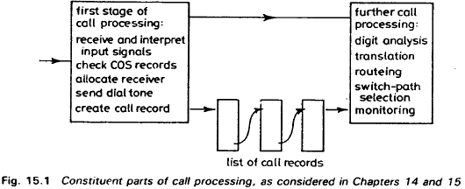
Analisis digit
Dalam originating call, analisis digit dilakukan terhadap digit-digit awal untuk menentukan rute panggilan sekaligus menentukan jenis panggilan (type of call)
Gbr 15.3 adalah contoh kemungkinan2 digit yang di dial

Slide 7
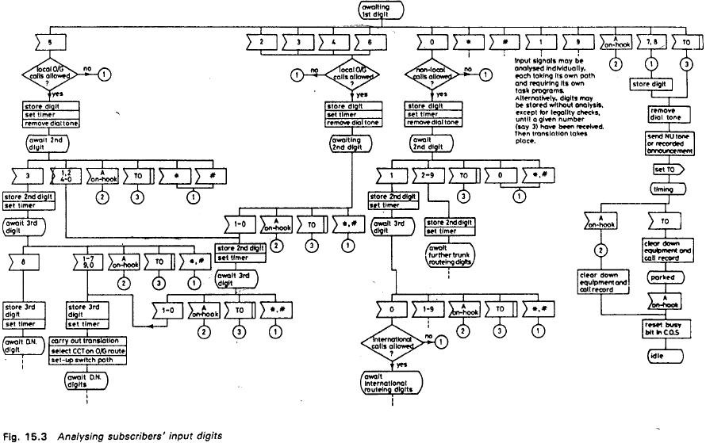

Slide 8
Dlm Gbr 15.3, dimisalkan pengalokasian digit2 awal adalah sbb
1, 9 : masing2 utk layanan khusus/emergency dan operator
0 : prefix nasional/internasional (010)
2 s/d 6 : penomoran lokal
7, 8 : tidak digunakan (belum dipakai)
*, # : utk pemanfaatan fasilitas/fitur pelanggan, seperti call diversion, hot-line, call waiting dll
Dlm gambar SDL (Gbr 15.3) berapapun digit pertama yang didial pelanggan, menjadi transisi ke steady state berikutnya dan akan menjadi sinyal input bagi sentral untuk menstart program/subroutine (task) :
Storing digit
Penghentian nada pilih (memutus koneksi ke dial-tone sender)
Start timer (diset setiap transisi atau awal steady state)

Slide 9
Fungsi timer disini untuk membatasi waktu (time-out) setiap kondisi steady state sehingga jika melampaui batas waktu,maka dilakukan pembubaran (aborted) agar penggunaan alat efisien.
Untuk setiap dial digit yang tidak legal (berdasarkan COS) atau digit yang tidak dialokasikan penomorannya, maka panggilan akan digagalkan dan dihubungkan ke recorded announcement atau number-ubotainable tone
Analisis digit dalam sentral pada dasarnya adalah merupakan pengecekan terhadap struktur data yang telah diset/ditentukan sebelumnya seperti diperlihatkan pada Gambar 15.4 (Catatan : struktur data sentral dibahas pada Chapter 12)

Slide 10
Translasi digit
Tujuan dari translasi digit adalah untuk menentukan :
circuit/path koneksi/jalur panggilan
rute ke sentral lain (jika panggilan ke luar sentral)
tarip (charging)
Translasi digit dalam sentral pada dasarnya adalah merupakan pengecekan terhadap struktur data yang telah diset/ditentukan sebelumnya seperti diperlihatkan pada Gambar 15.4 (Catatan : struktur data sentraldibahas pada Chapter12)

Slide 11
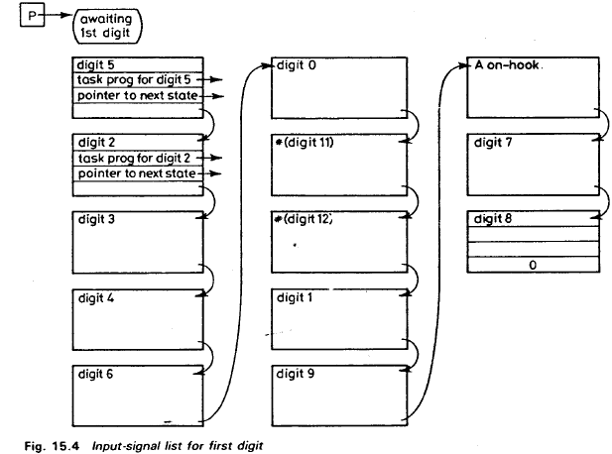

Slide 12
Terminating call
Terminating call adalah jika digit-digit awal yang diterima sentral (baik yang berasal dari pelanggan setempat maupun dari incoming trunk) merupakan nomor-nomor awal (office code) dari sistem penomoran lokal tsb. Dalam contoh Gambar 15.3 sistem penomoran lokalnya adalah : 2xxxxxx, 3xxxxxx, …… 6xxxxxx, maka translasi digit dalam terminating call ada 2 tahap, yaitu :
Tahap I : penentuan, bahwa panggilan adalah terminating (jika digit pertama yang diterima merupakan office code, dalam hal ini 2, 3, …., 6)
Tahap II : penentuan nomor tujuan (jika seluruh digit telah diterima) yang kemudian akan digunakan oleh program (sistem kontrol) untuk melihat pada data tabel equipment number/address

Slide 13
Prinsip dasar translasi digit
Prinsip translasi digit diperlihatkan pada Gbr 15.5
Digit yang diterima ditranslasikan dalam ke dalam pointer (pada digit translation table) yang menunjuk ke route tabel.
Dalam route table akan diperoleh data/informasi tentang :
Nama route (atau direpresentasaikan oleh kode angka spt kode wilayah dll)
Digit yang harus ditransmit (jika panggilan menuju sentral lain atau PBX DID dsb)
Tarip panggilan
Pointer dari tabel berikutnya yang menyimpan informasi equipment number dari circuit/kanal pada rute ybs.
Program kontrol akan menguji setiap circuit pada rute tsb dengan melihat status flag-nya

Slide 14
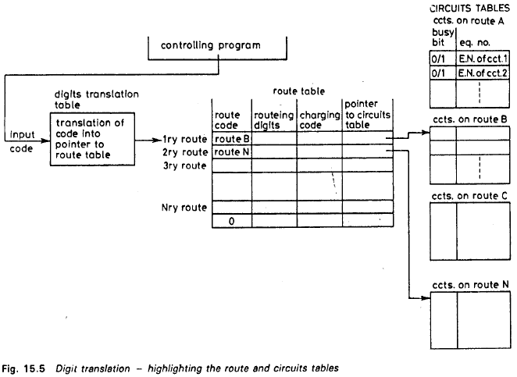

Slide 15
Control program akan berhenti search circuit jika telah didapat circuit yang bebas atau jika status flag dari seluruh circuit pada rute tsb menunjukkan sibuk (eingaged) maka akan mengirimkan congestion tone atau announcement pada pemanggil.
Dalam hal didapat circuit bebas, maka status flag cct tsb akan diubah dan equipment number-nya akan disimpan pada call record yang akan diakses nanti saat akan di-set-up switch path, demikian juga identitas nama/code route dan charging code akan disimpan pada call record

Slide 16
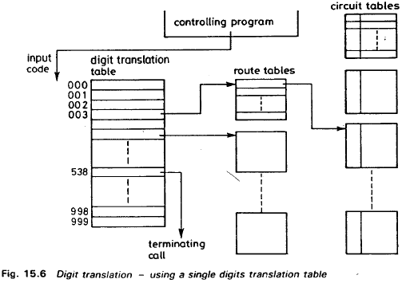

Slide 17
Translasi digit pada sistim penomoran yang konsisten
Jika sistim penomoran relatif sama/homogen (konsisten), misal terdiri dari :
3 digit area code.
3 digit exchange code
4 digit nomor pelanggan
Maka untuk area code dan exchange code, module translasi digit pada Gambar 15.5 dapat disederhanakan dengan hanya menggunakan sebuah tabel (masing-masing untuk area code dan exchange code) seperti pada Gambar 15.6 yang mempunyai kapasitas 1000 kode.
Namun jika jaringan hanya mempunyai sedikit node (jumlah kode area/kode sentral sedikit), maka tabel translasi digit-nya seperti pada Gambar 15.7

Slide 18
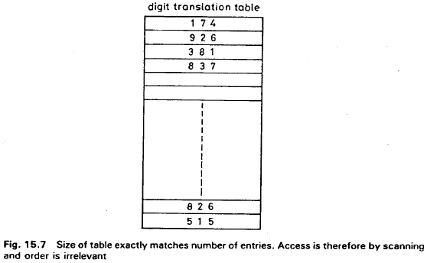

Slide 19
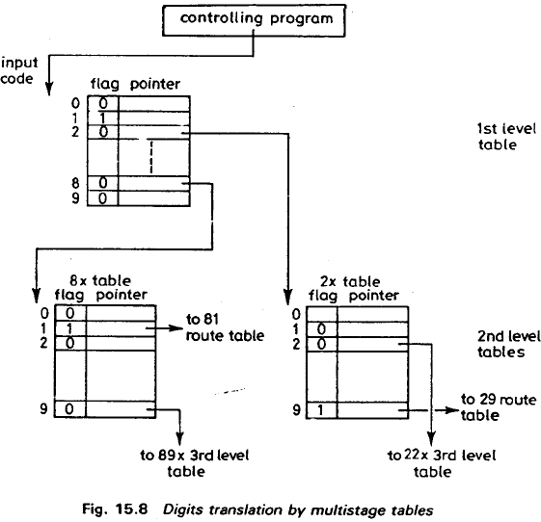
Translasi digit untuk sistim penomoran tak konsisten
Metoda translasi digit yang lazim digunakan adalah tabel bertingkat seperti Gambar 15.8 :

Slide 20
Set-up koneksi (pembangunan hubungan)
Set-up koneksi yang akan dibahas adalah set-up koneksi untuk terminating call, karena untuk originating/outgoing telah dibahas pada sub bab Translasi digit.
Terminating call yang terjadi dapat berasal dari pelanggan setempat (lokal) atau berasal dari sentral lain (incoming call)
Dari segi proses dalam sentral, terminating call tidak ada perbedaan antara pemanggil dari lokal maupun dari incoming trunk.
Proses terminating call diperlihatkan pada Gambar 15.9
Hal penting dalam proses set-up pada terminating call adalah directory number pelanggan yang dipanggil, yang akan digunakan oleh sistem kontrol untuk mengakses dan sekaligus mengecek kondisi bebas/sibuknya pelanggan tersebut

Slide 21
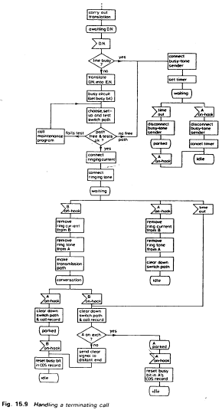

Slide 22
Jika B (yang dipanggil) bebas, maka pemanggil (A) harus dikirim nada sibuk.
Jika A berasal dari pelanggan lokal, maka sumber nada sibuka akan dihubungkan oleh sentral ke saluran pelanggan A seperti halnya menghubungkan sumber nada pilih dalam pembahasan originating call sebelumnya.
Jika A berasal dari incoming trunk, maka pengiriman nada sibuk pada A ada dua opsi :
Opsi pertama, jika signaling antar sentral CAS, maka nada nada sibuk dikirim dari sentral terminating.
Opsi kedua, jika signaling CCS, maka yang dikirim ke sentral originating adalah sinyal REL, yang akan diterjemahkan oleh sentral originating dengan mengirim nada sibuk ke pelanggan A, selanjutnya semua perangkat yang telah dibangun akan dibubarkan termasuk koneksi dengan sentral terminating, kecuali koneksi ke sumber nada sibuk hingga time-out terlampaui. Jika time-out terlampaui dan A tidak mau tutup handset, maka saluran A akan diset pada status parked hingga ia tutup handset. Semua momen-momen status di atas akan dicatat sebagai data transient pada call record dengan sistem overwrite
Jika yang dipanggil bebas, maka pelanggan B

Slide 23
Jika B bebas (idle), maka saluran B akan diubah pada status busy pada data transient dalam call record.
Kemudian B akan mendapat arus bell (ringing current) dari sentral terminating, dan A mendapat nada bebas (ringing tone) dengan dua kemungkinan (A berasal dari pelanggan lokal atau dari sentral lain / incoming trunk) seperti pada penjelasan sebelumnya.
Selama B belum menjawab, A berada pada steady state ‘waiting’.
Terdapat 3 kemungkinan :
B menjawab (off-hook)
B tdk menjawab dengan kemungkinan :
A meletakkan hand-set sebelum time-out ringing
A tetap angkat hand-set hingga melampaui time-out ringing
Jika B menjawab, maka ringing distop dan mulai masuk pada kondisi bicara (speech condition).

Slide 24
Selesai bicara (A dan atau B on-hook), maka akan terjadi pembubaran seperti pada SDL Gambar 15.9
Pembebanan (Charging)
Pencatatan data beban percakapan (charging) ditangani oleh sentral originating
Data-data diperoleh dari call record (event-event selama sall setup hingga selesai bicara) antara lain data : nomor pemanggil, nomor tujuan, waktu (tanggal dan jam) dilakukan percakapan (kategori hari libur/hr.kerja, diferensiasi waktu : pagi/siang/malam jika ada, sesuai sistim tarif yang berlaku), lama bicara dll. Bergantung kebutuhan.

Slide 25
Fasilitas/fitur pelanggan
Saat dilakukan panggilan, mungkin pelanggan memanfaatkan/menggunakan fasilitas/fitur seperti : short-code dialling, alarm cll and three call-transfer, transfer on no reply and transfer on busy.
Dalam pembahasan berikut, dimisalkan konvensi kode/tanda berikut digunakan :
* : fasilitas/fitur digunakan/diaktifkan, dan digit (angka) yang mengikutinya menunjukkan fasilitas mana yang diaktifkannya
# : fasilitas/fitur tidak digunakan/dinonaktifkan, dan angka yang mengikutinya menunjukkan fasilitas mana yang dinonaktifkan
Short-code dialling
Short-code dialling
Contoh (lihat Gambar 15.10) :
*21abDN# : fasilitas short-code diaktifkan, dalam hal ini setiap akan memanggil no DN, cukup disingkat dengan ab saja.
#21ab : fasilitas short-code ab (=nomor DN) dinonaktifkan, artinya sekarang utk menghubungi DN, harus didial digit DN.

Slide 26
Fasilitas/fitur pelanggan
Saat dilakukan panggilan, pelanggan memanfaatkan/ menggunakan fasilitas/fitur seperti : short-code dialling, alarm cll and three call-transfer, transfer on no reply and transfer on busy.
Dalam pembahasan berikut, dimisalkan konvensi kode/tanda berikut digunakan :
* : fasilitas/fitur digunakan/diaktifkan, dan digit (angka) yang mengikutinya menunjukkan fasilitas mana yang diaktifkannya
# : fasilitas/fitur tidak digunakan/dinonaktifkan, dan angka yang mengikutinya menunjukkan fasilitas mana yang dinonaktifkan
Short-code
Short-code dialling (set-up/aktivasi oleh pelangg dan penggunaannya)
Contoh (lihat Gambar 15.10) :
*21abDN# : fasilitas short-code diaktifkan, dalam hal ini setiap akan memanggil no DN, cukup disingkat dengan ab saja.
#21ab : fasilitas short-code ab (=nomor DN) dinonaktifkan, artinya sekarang utk menghubungi DN, harus didial digit DN.
*1ab : menggunakan short-code ab untuk nomor telepon DN

Slide 27
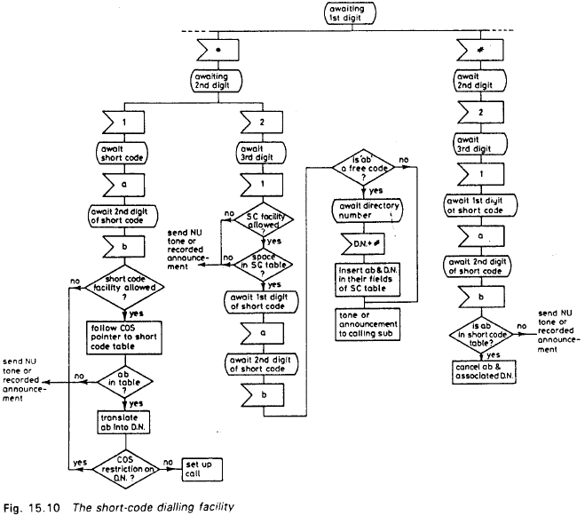

Slide 28
Proses short-code di sentral (lihat Gambar 15.10)
Saat sentral menerima digit *21, suatu task program dipanggil untuk memeriksa COS record pelanggan A untuk memastikan apakah pelanggan A diijinkan (memiliki COS short-code).
Jika digit ab diterima, maka task program akan mengakses tabel memory hubungan antara ab dengan DN (lihat Gambar 15.11)

